Slide 1
Matematika
2-sinf

Slide 2
Mavzu: 2-bob.
Takrorlash

Slide 3
Mustaqil topshiriqni tekshirish:
51-bet. 5-misol

Slide 4
5-misol. (51-bet)
34
23
57
77
61
16
48
27
75
95
49
46
68
26
94
91
52
39

Slide 5
Ifodalar tuzamiz va qiymatini topamiz.
-12
64-12=
52
64
82
59
82-12=
70
59-12=
47

Slide 6
Ifodalar tuzamiz va qiymatini topamiz.
+45
34+45=
79
34
28
19
28+45=
73
19+45=
64

Slide 7
Bo‘sh joylarga qanday shakllar mos?

Slide 8
Bo‘sh kataklarga mos sonlarni qo‘yamiz.
+ =89 + =78 + =58
44
45
23
55
12
46
44 23 45 12 55 46
20

Slide 9
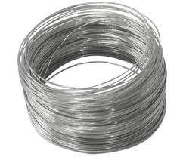
Masala
Bir o‘ramda 100 metr sim
bor edi. Avval 55 metr, keyin
yana 26 metr sim qirqib olindi.
O‘ramda necha metr sim qoldi?

Slide 10
Masala
Yechish: 1) 55+26=81 (m) – qirqib olindi
2) 100-81=19 (m) – qoldi
Javob: o‘ramda 19 metr sim qoldi.
55 m
19 m
26 m
? m
100 m

Slide 11
Mustaqil topshiriq:
4 ta geometrik shakl chizing va bo‘yang.

Slide 12
E’tiboringiz uchun rahmat!

